Slide 1
YoucaT – en katolsk lærebokserie for barn og unge Youcat for kids - På Norsk …
… og de tilhørende oppleggene for kateksesamlinger

Slide 2
Hva er Youcat?
Det som i dag er blitt et konsept og en hel serie bøker fra forlaget YOUCAT Foundation, startet under pave Benedikt XVI som et initiativ for å presentere den katolske troslæren på en moderne og tilgjengelig måte for unge mennesker.
Youcat er en forkortelse for "Youth Catechism of the Catholic Church" og kom ut som en katekisme tilpasset ungdommer i 2011, for å lanseres i forbindelse med Verdensungdomsdagen som ble arrangert i Madrid det året. (Verdensungdomsdagen er en stor begivenhet som gjerne samler minst en million unge mennesker til pavemesse.)
Boken er utformet som spørsmål og svar om troen, og skal ha en frisk og moderne språkdrakt.
YOUCAT ble en stor suksess, og fikk mange veldig gode tilbakemeldinger fra både ungdommer, prester, kateketer og foreldre – som også opplevde at boka var bra å jobbe opp mot ungdommer med, men også for sin egen del. Dette førte til at de som hadde utviklet YOUCAT gjerne ville fortsette å utvikle mer materiale. I dag kan vi si at det er blitt en hel serie bøker, med blant annet bibel og lærebok for konfirmanter – og nå også altså for KIDS.
DOCAT er en bok de har utgitt som handler om katolsk sosiallære.
På nettsiden sin presenterer YOUCAT alle publikasjonene de har kommet ut med, og dessuten en del digitalt materiale, blant annet apper.

Slide 3
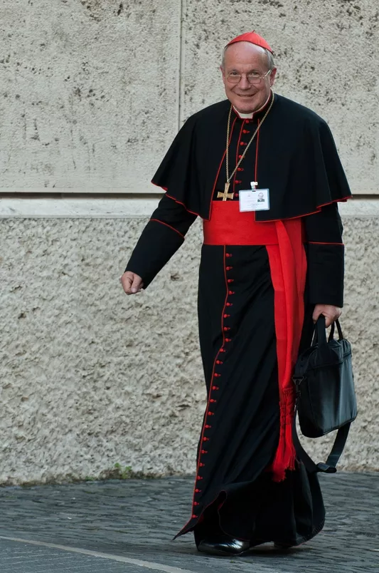
YouCats Leder Kardinal Christoph schönborn

Slide 4
Youcats internasjonale nettside
www.Youcat.org

Slide 5
YOUCAt PÅ NORSK

Slide 6
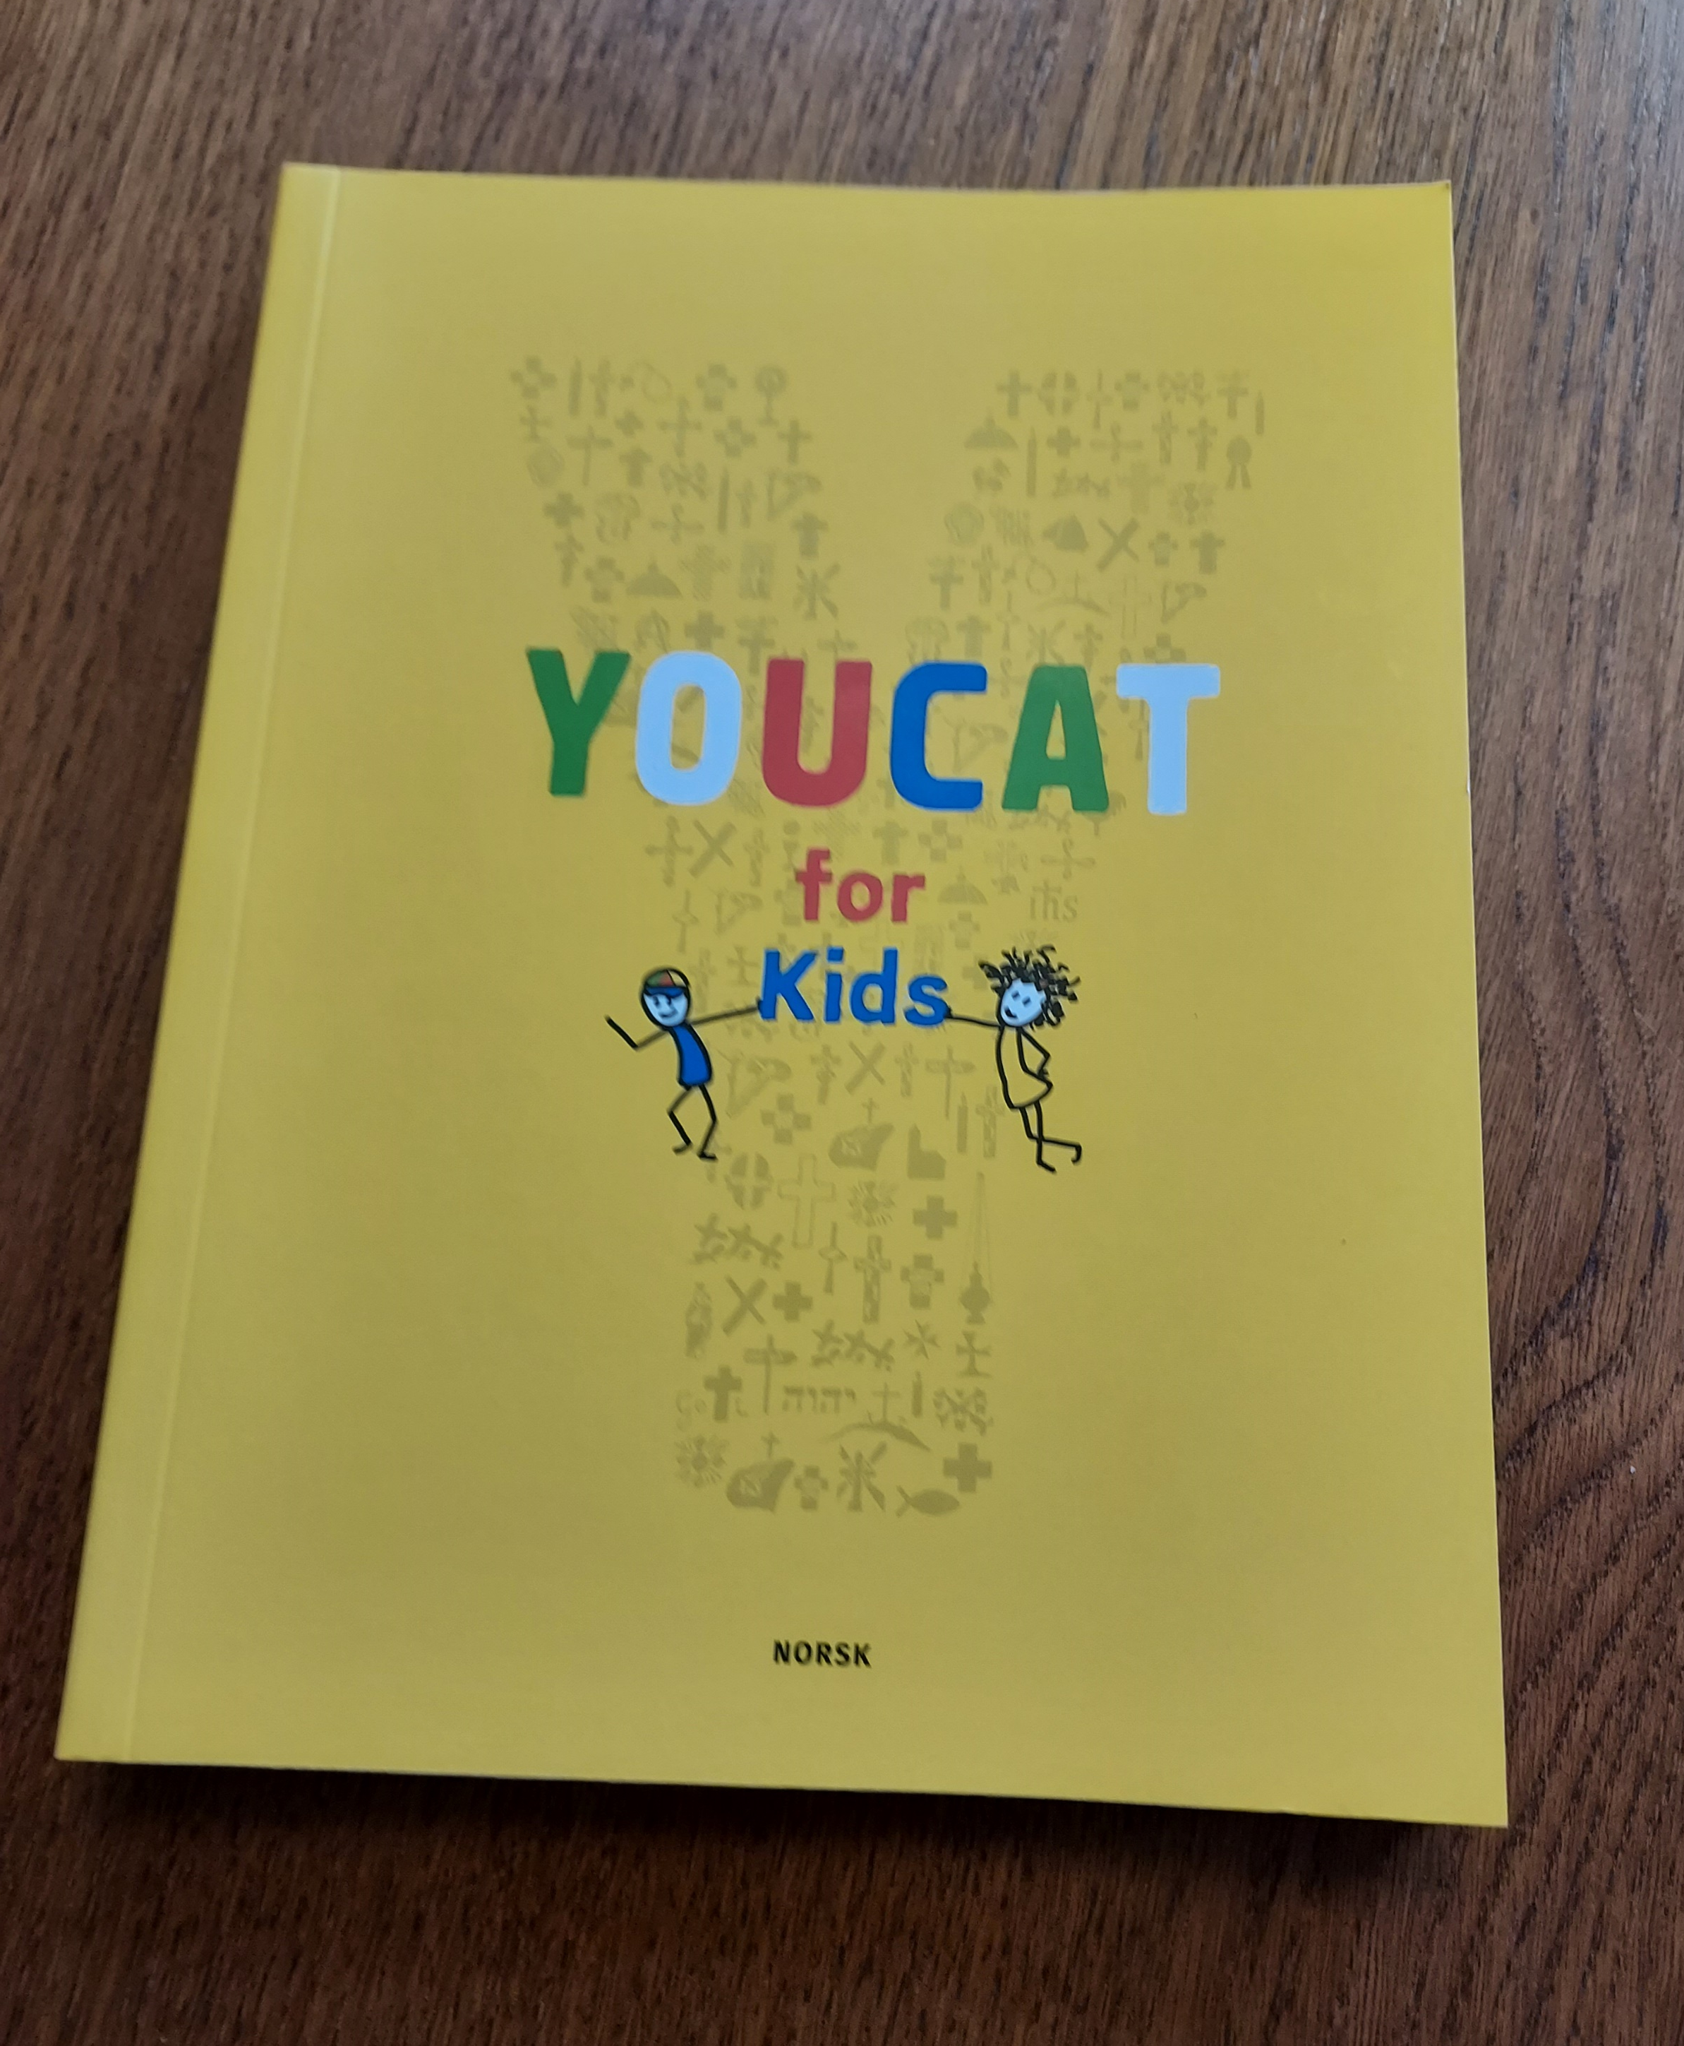
YOUCAT for KIDS
Ny av året på norsk.
Bygget opp med kapitler etter tema – som katekismen.
Fargekoder for kapitlene: Trosbekjennelsen, sakramentene, budene og bønn (innledende kapittel om skapelsen).
Mange illustrasjoner, bilder og farger.
Spørsmål- og svarbasert.
Tar for seg de sentrale trosspørsmål.
Tilpasset store barn/unge.
Familievennlig – her er mye spennende trosstoff for voksne også (kateketer og foreldre).

Slide 7
Spørsmål fra YOUCAT for kids
22. Hvorfor er ikke verden lenger så god som Gud skapte den?
38. Hva betyr oppstandelse?
71. Hva gjør konfirmasjonen med deg?
110. Hvorfor er det viktig for Gud hvordan jeg lever?
124. Hva betyr «Du skal ikke slå i hjel»?
140. Hvordan kan jeg høre Gud?
150. Hvorfor ber vi til Maria?
157. Hvordan skjer en velsignelse?

Slide 8
Sitater fra Boka:
Om så ordet «takk» skulle være den enste bønnen du noen gang ber, så vil det være nok. Mester Eckart (1260-1328)
Hadde Gud besvart alle de dumme bønnene jeg har bedt i mitt liv, hvor ville jeg ha vært i dag? C. S. Lewis
La aldri noen du møter gå igjen uten at de er blitt lykkeligere. Hl. Mor Teresa
Ett eneste menneske eller to som sier sannheten kan oppnå så mye mer enn mange andre til sammen! Hl. Teresa av Avila
Krig er alltid et nederlag for menneskeheten. Hl. pave Johannes Paul II
Å leve sammen er en kunst … Den har tre regler som kan oppsummeres i tre uttrykk: «Vær så snill», «Takk» og «Unnskyld». Pave Frans

Slide 9
Å BRUKE YOUCAT for kids i katekesen og hjemme
Årstrinnene mellom førstekommunion og konfirmasjonskatekesen (dvs 4. - 7. trinn)
Boka har forholdsvis mye tekst og stoff – men den er for fire årstrinn.
Barna får god tid til å bli kjent med boka og lese i den – det samme gjelder foreldrene der hjemme.
Vi kan anbefale at hvert barn får en egen bok, og får denne med seg hjem hver gang – slik at de også kan bruke den sammen hjemme i familien.

Slide 10
Oppleggene på Blilys.no
Legges opp som fire sett med opplegg: A, B, C og D
Tar utgangspunkt i ni samlinger for hvert årstrinn.
Alle settene med opplegg dekker hver for seg hele lærestoffet i YOUCAT for Kids.
MEN: De er nivå- og progresjonsdifferensierte.
Hvorfor har vi valgt et slikt opplegg?:
4. – 7. trinn i katekesen er en veldig sammensatt gruppe barn, og det varierer fra menighet til menighet og fra år til år hvilket katekesetilbud aldergruppen får, og hvor mange som faktisk er med i katekesen.
Generelt:
A ≈ 4. trinn
B ≈ 5. trinn
C ≈ 6. trinn
D ≈ 7. trinn

Slide 11
Oppleggene på BLILYs.No
YouCat for Kids baserer seg på katekismen (KKK) både i innhold og struktur – og er litt tynt innholdsmessig i forhold til:
Helgener
Kirkehistorie
Kirkeåret, fester og høytider
Bibelen og de bibelske fortellinger
Settene med opplegg for samlingene kompenserer for dette manko ved å knytte stoffet i YOUCAT for Kids opp mot disse og i praksis trekke det inn i katekesesamlingene.

Slide 12
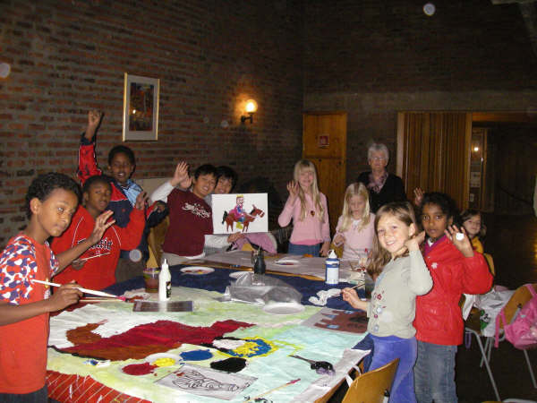
Oppleggene på BLIlys.no
Noe vi på Kateketisk senter er opptatt av er miljøet i katekesen.
Et fokusområde i alle samlingene er det sosiale miljøet i gruppen av barn og unge, og hvordan kateketen kan bidra til å bygge opp dette.
Vi setter søkelys på at barna kan bli kjent med hverandre, at det skal være en positiv og hyggelig stemning på samlingene, at hvert enkelt barn skal oppleve seg sett og inkludert og at alle skal møtes med vennlighet og kunne oppleve glede i katekesen – samtidig som at de blir godt kjent med og lærer viktige ting som de har stor bruk for å kunne for sitt troslivs skyld.
Hver samling gir derfor forslag til hvordan kateketen kan bidra til å skape den gode kateketiske atmosfæren for gruppen.

Slide 13
Oppleggene på BLILYs.no
Som kateket(er) gjør man selv (eller sammen) en vurdering av hvilket sett (A, B, C eller D) gruppa skal bruke inneværende katekeseår. – DET KAN VÆRE EN UTFORDRING!
Når du skal gjøre et valg, se først og fremst på disse relevante faktorer:
Hvem er barna i gruppen?
Hvor gamle er de?
Har de gått ofte eller sjelden i katekesen før?
Tenker du at barna i gruppa di befinner seg på veldig ulike steder/nivåer? (Hvordan kan dere forholde dere til det?)

Slide 14
Fleksibilitet i oppleggene
Oppleggene er ment å kunne brukes meget fleksibelt.
Slik kan du bruke dem når du skal planlegge katekeseåret og den enkelte samling:
Akkurat som de står (til punkt og prikke).
Lese gjennom og plukke ut elementer som passer for deg og din gruppe, og droppe det som ikke passer
Bruke oppleggene til inspirasjon til planleggingen, mens man selv tenker ut og lager egne opplegg
Sjonglere mellom de ulike settene, hvis man finner opplegg i andre sett som passer bedre for din gruppe barn på den samlingen.

Slide 15
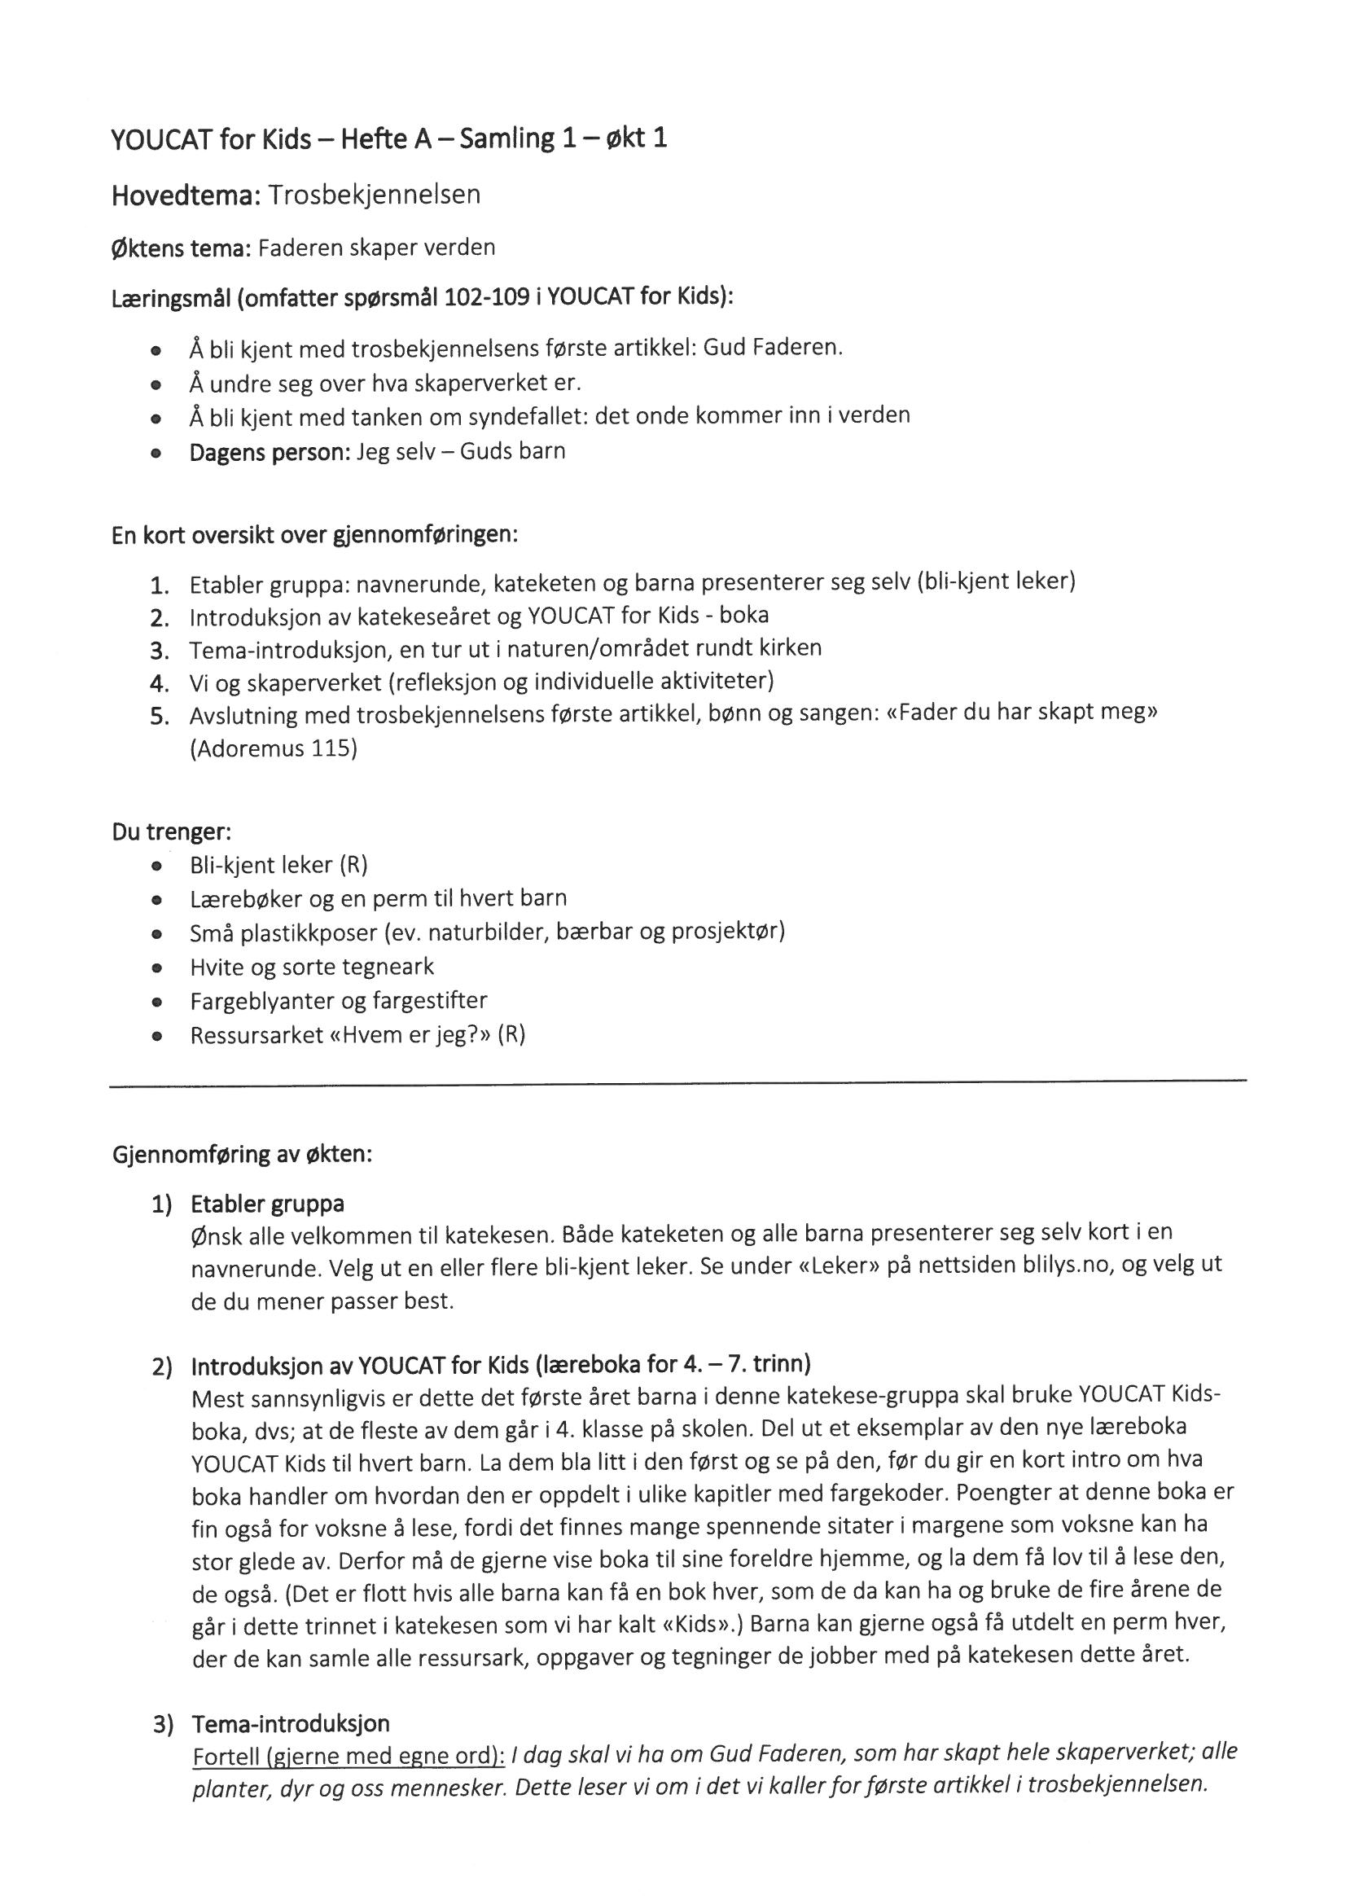
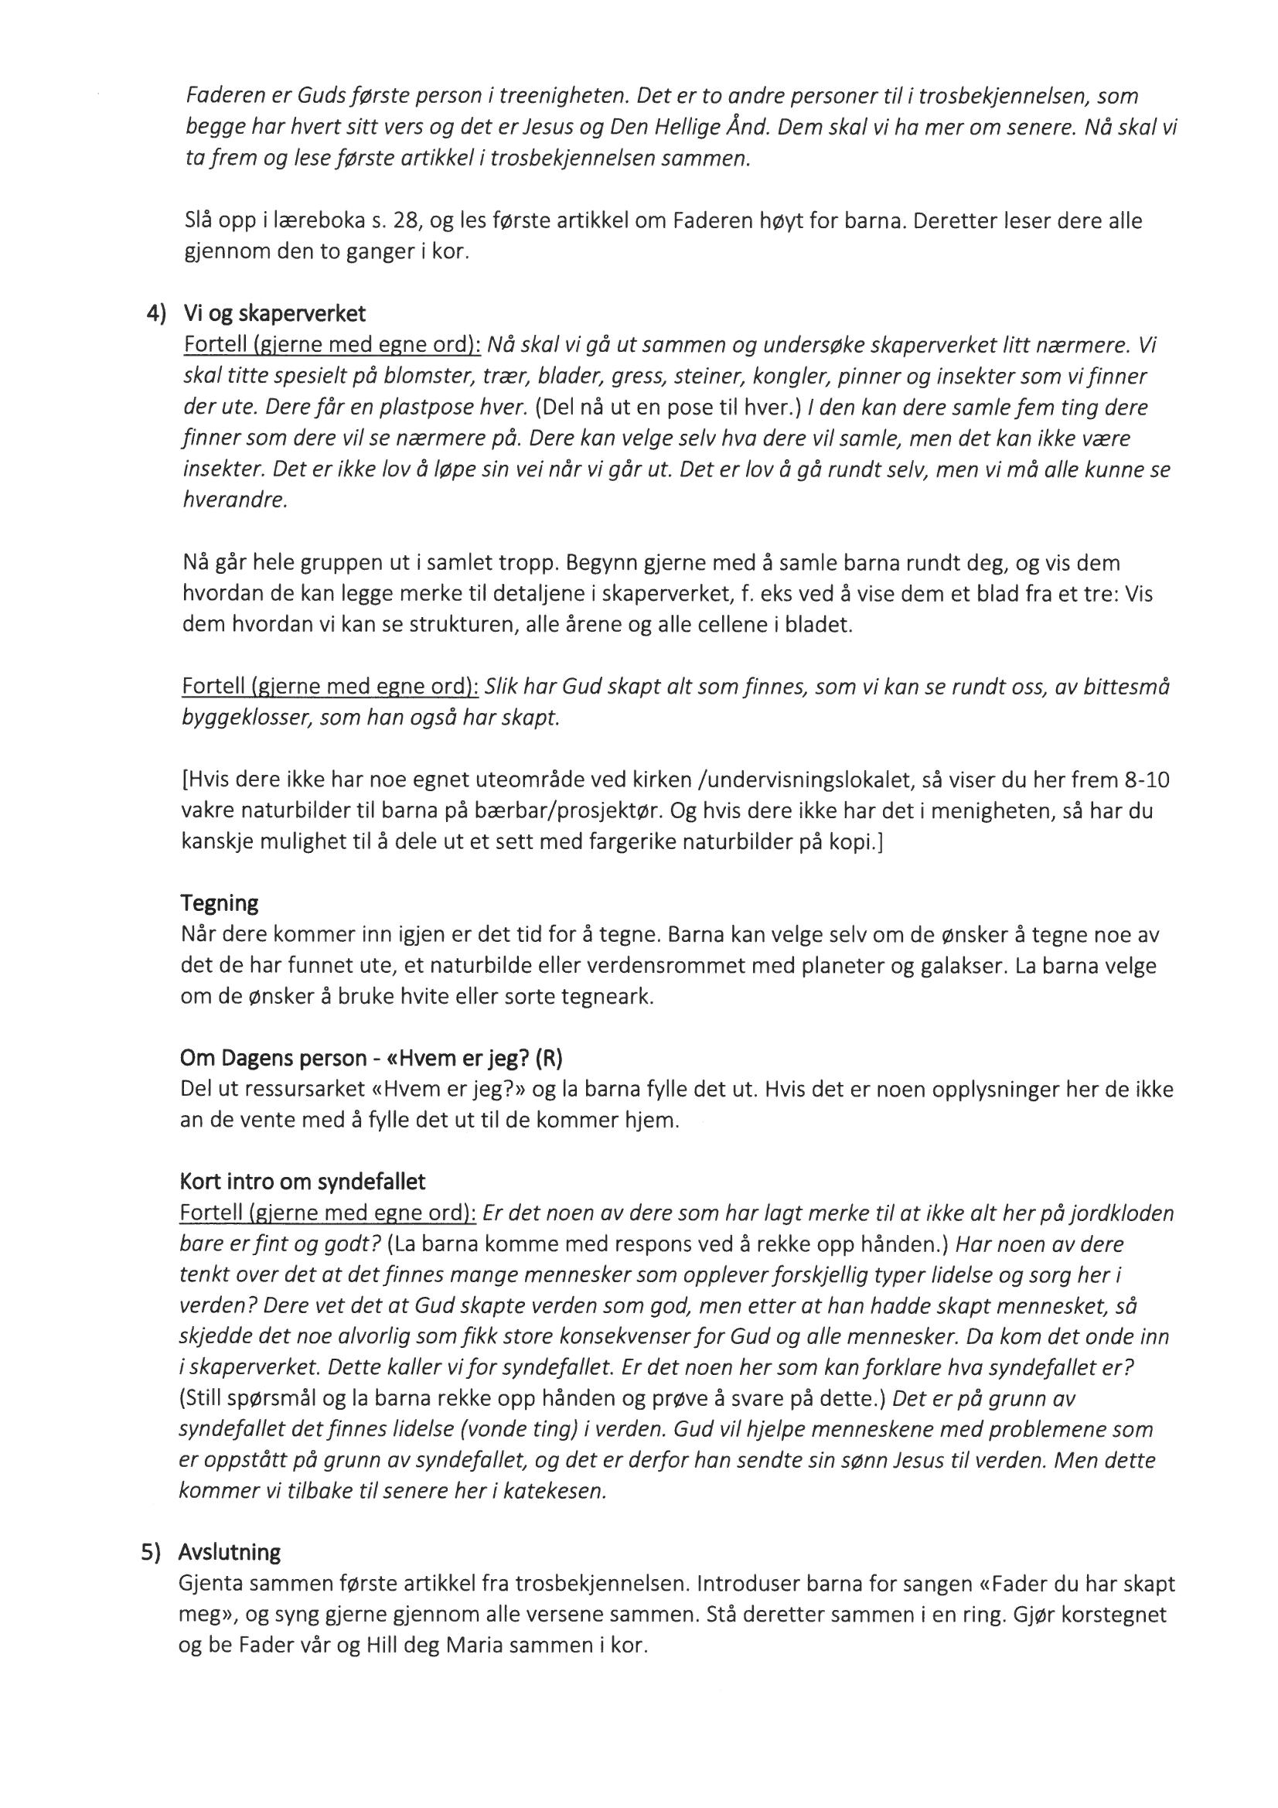

Slide 16
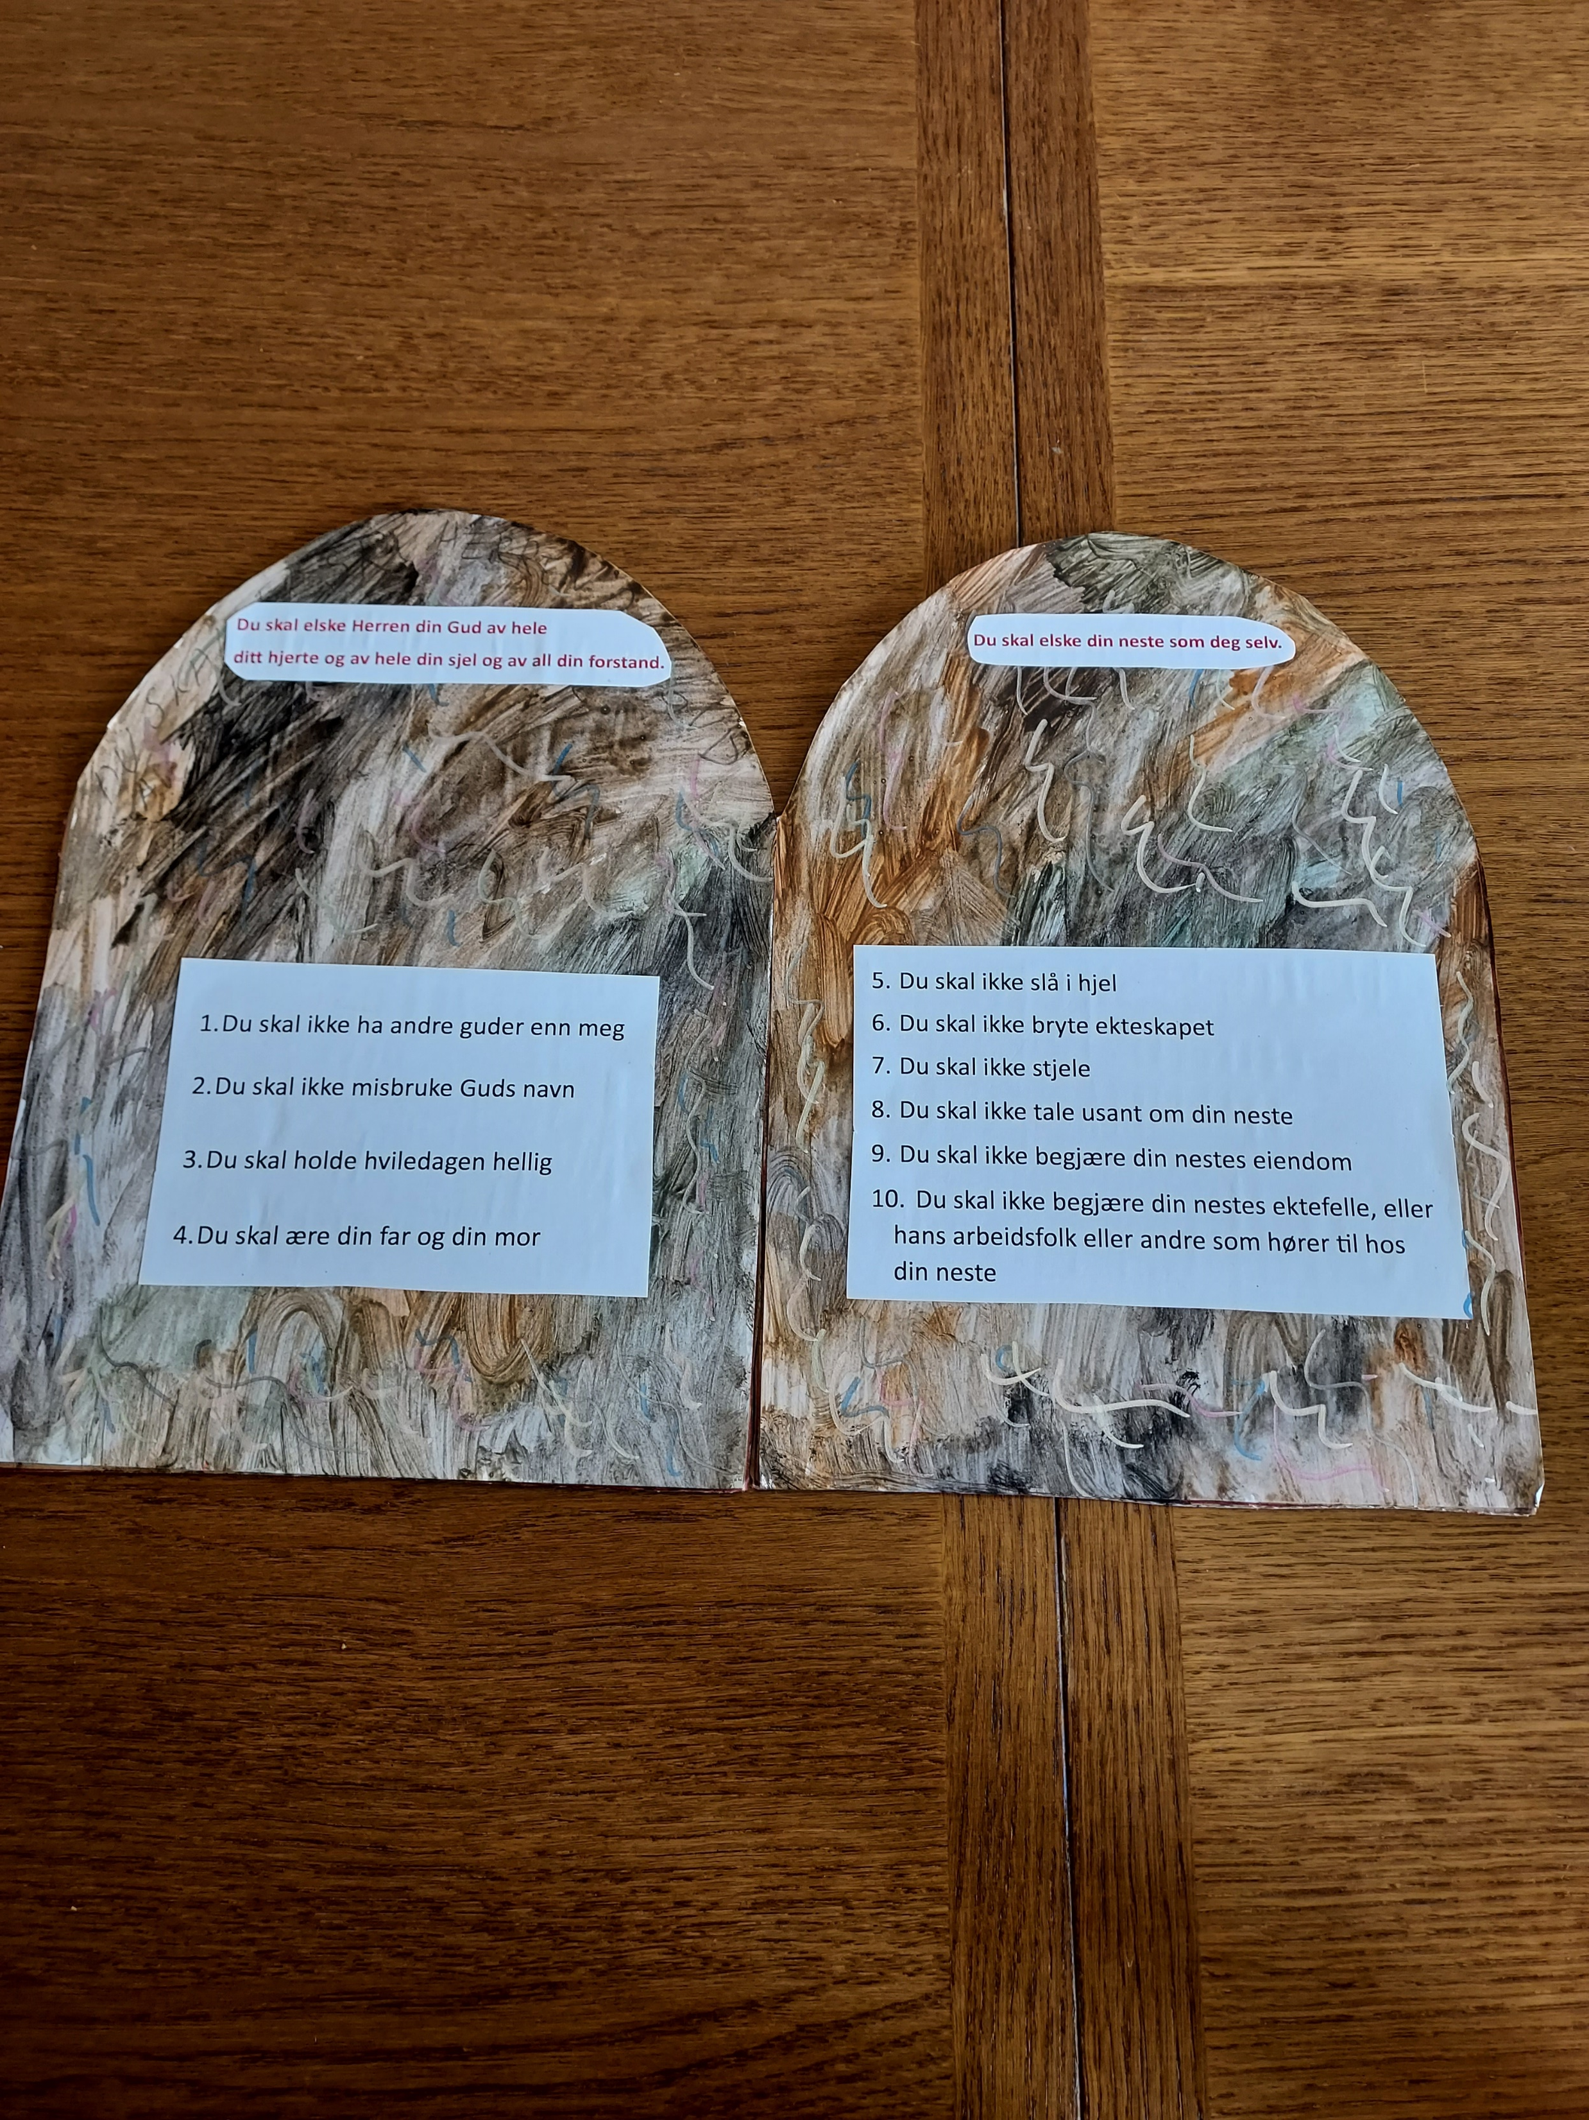
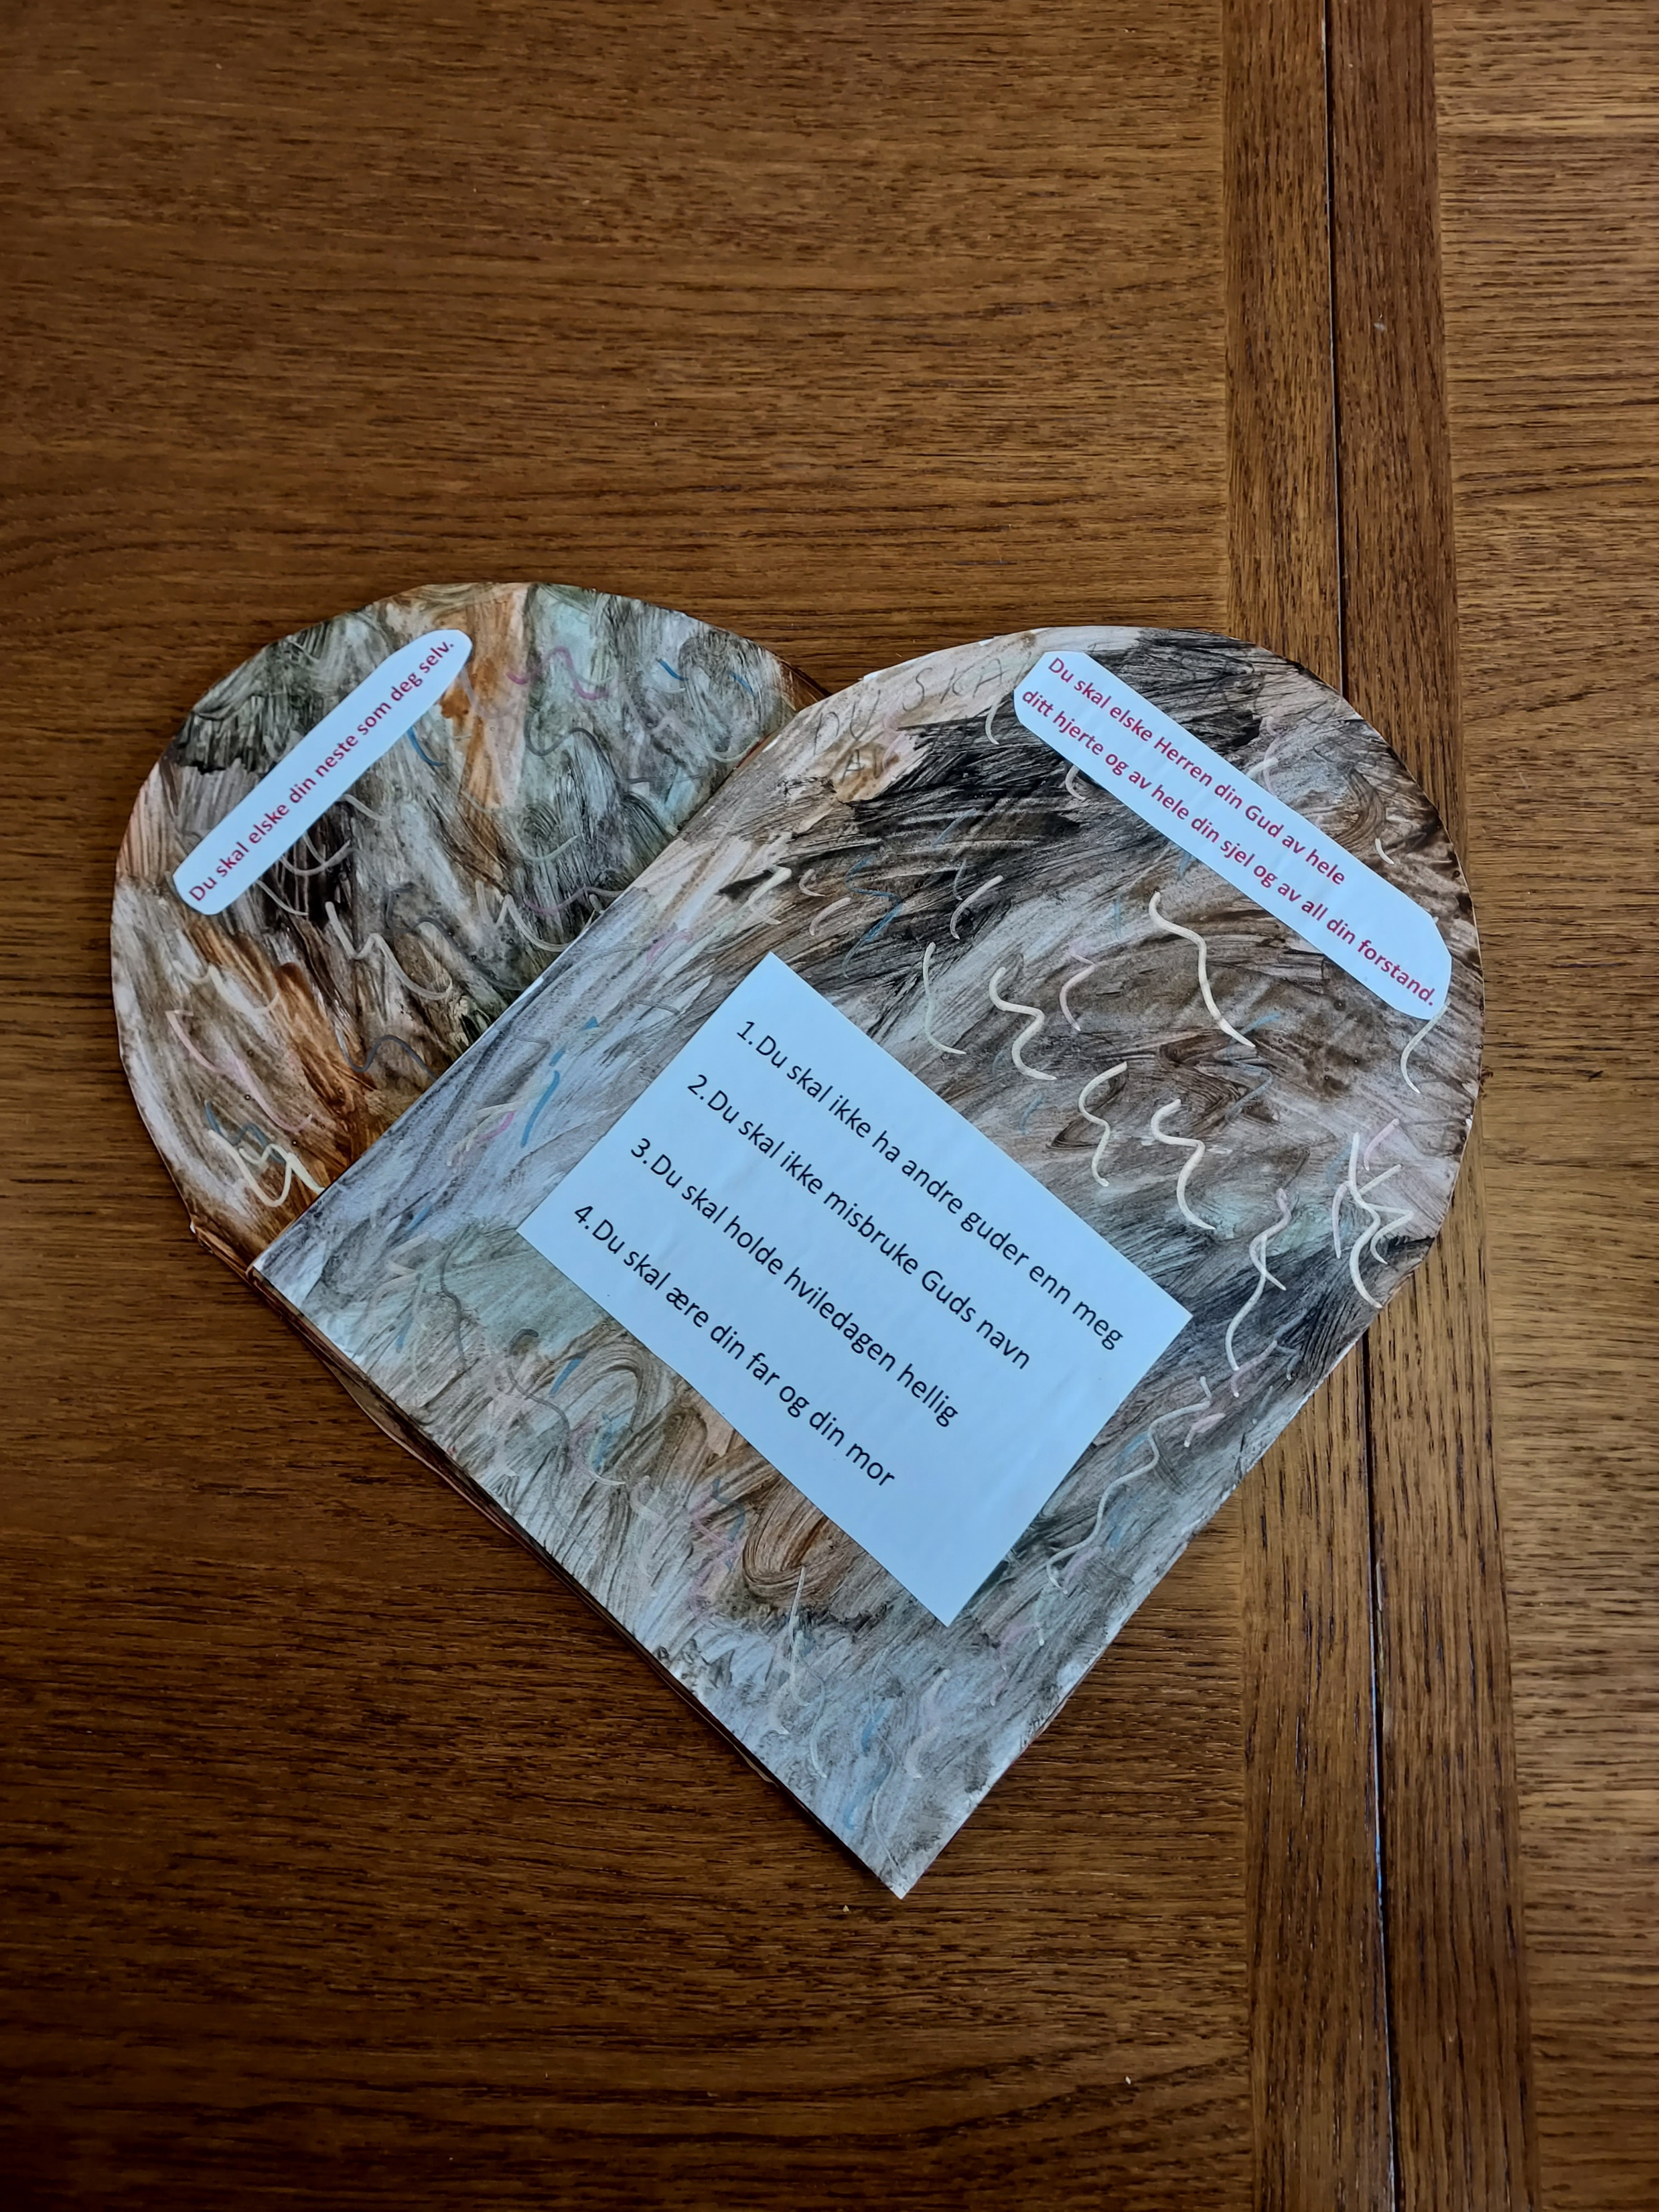
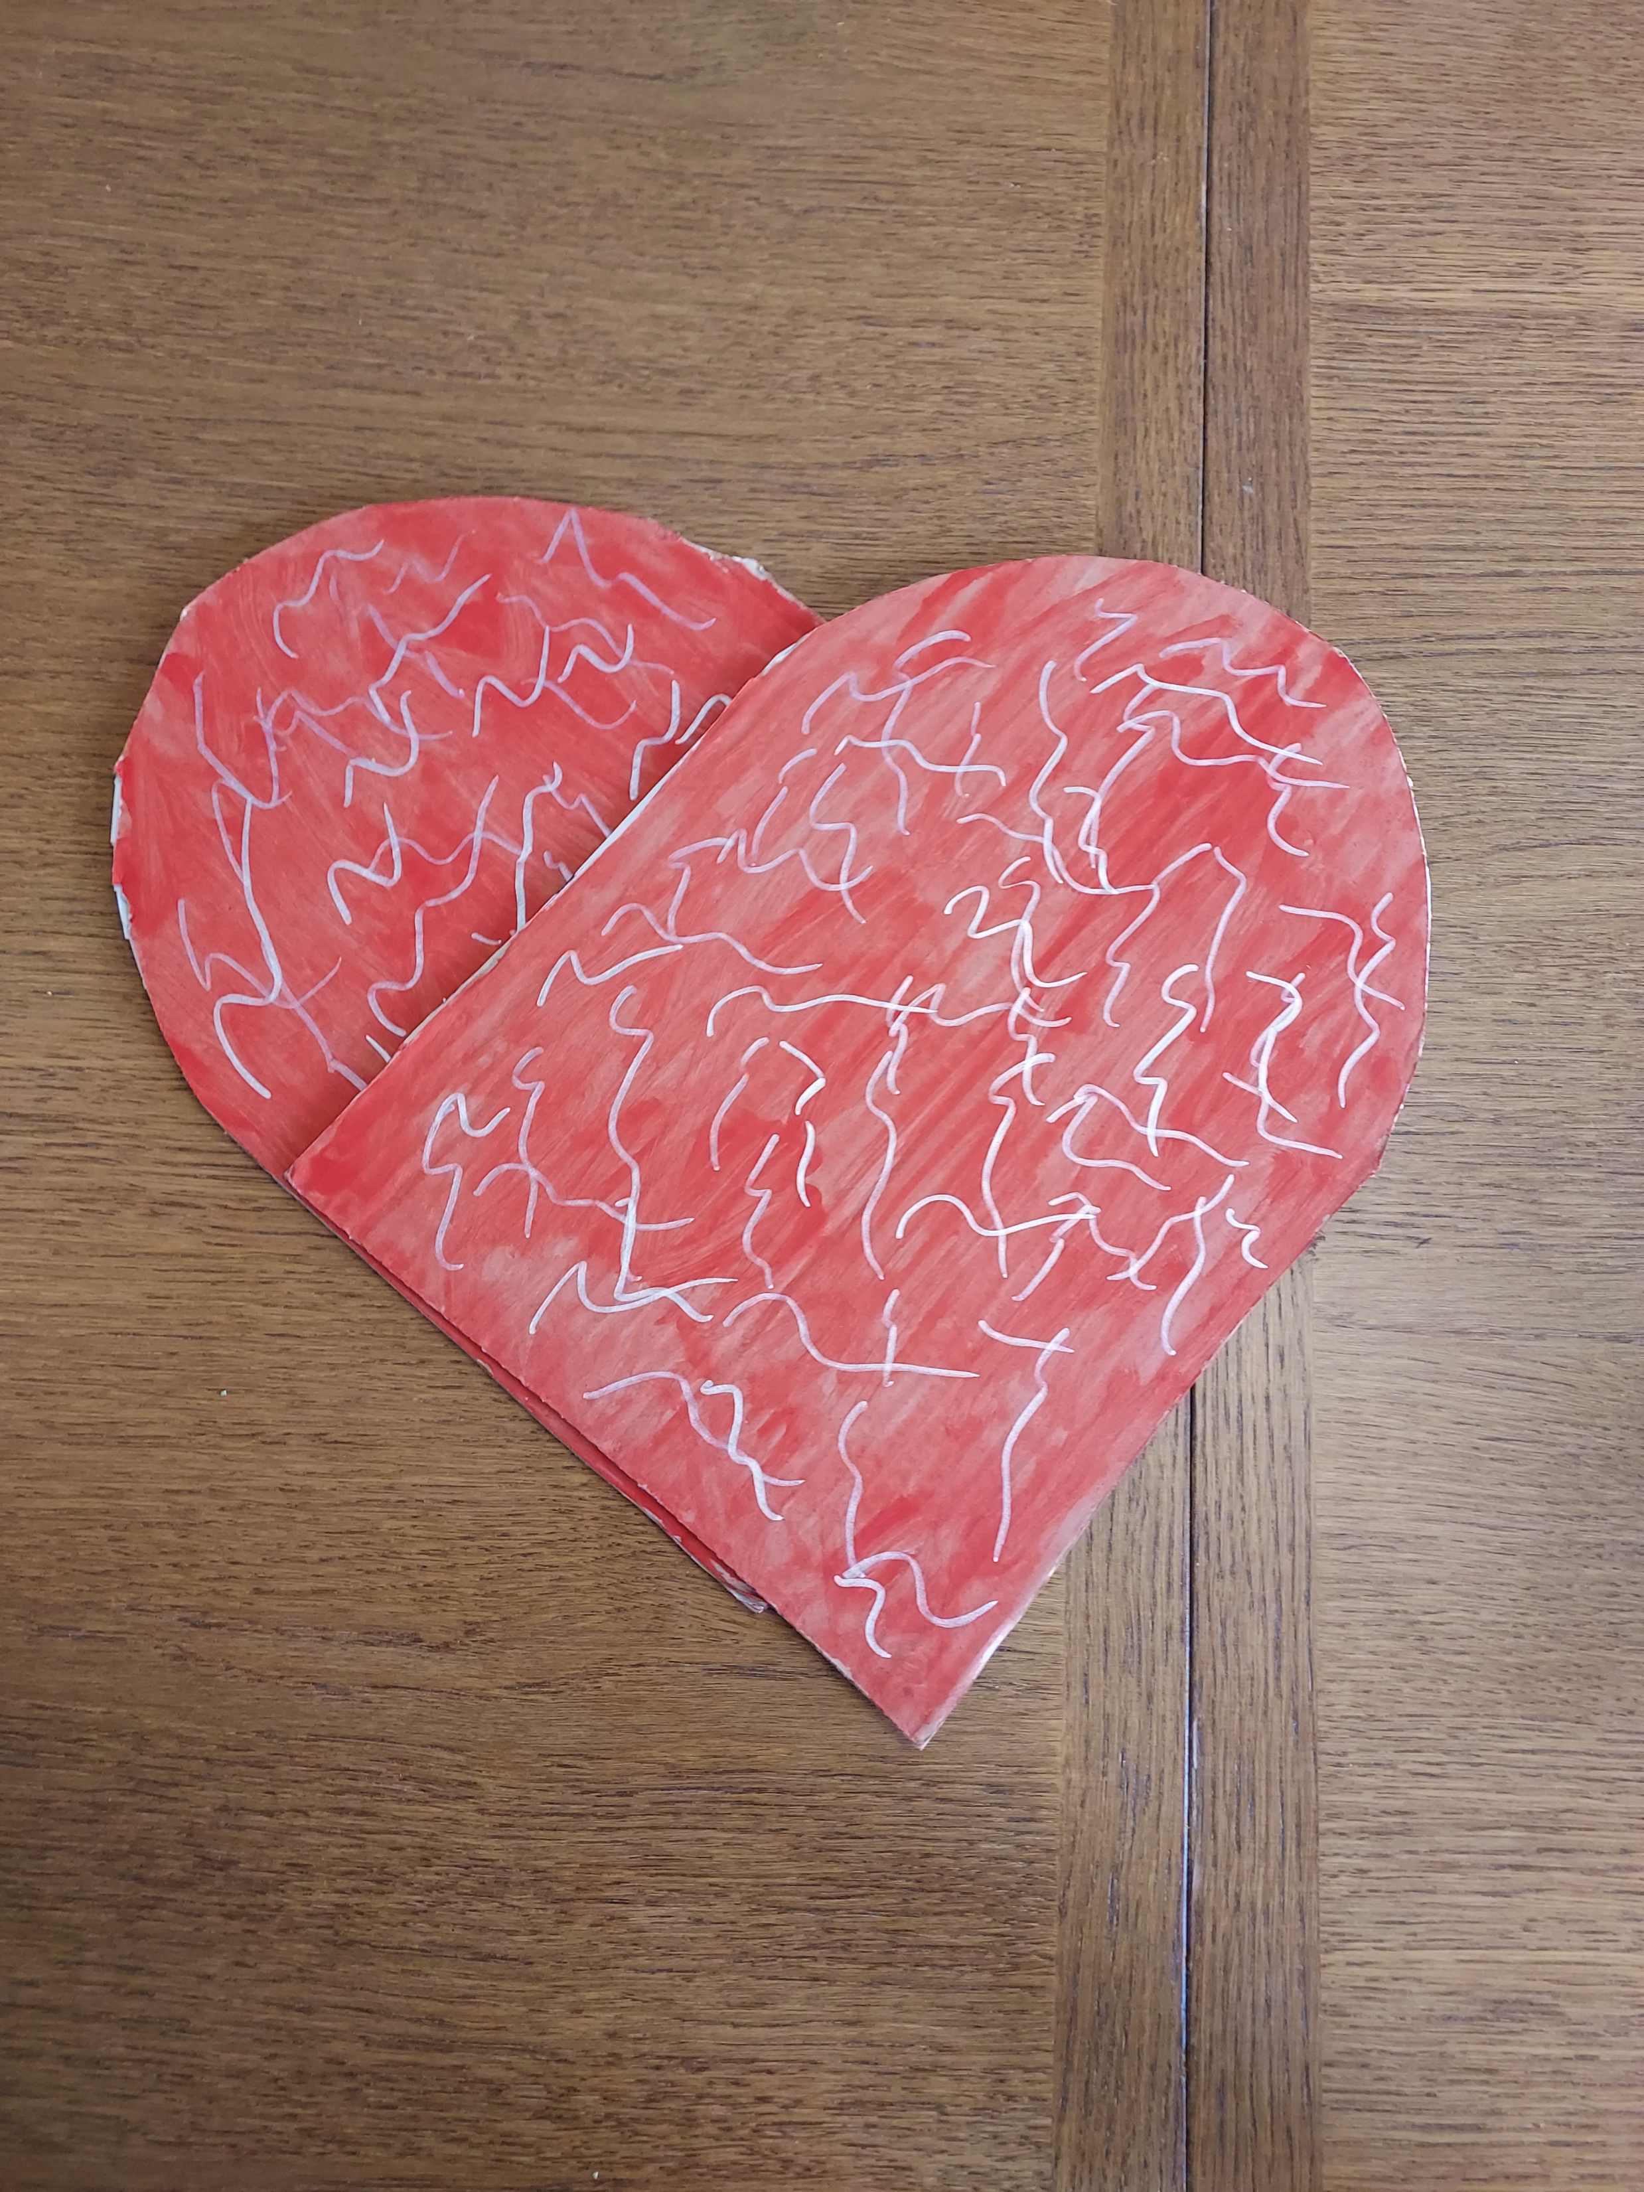
Noen forslag fra Oppleggene sett A

Slide 17
